Slide 2
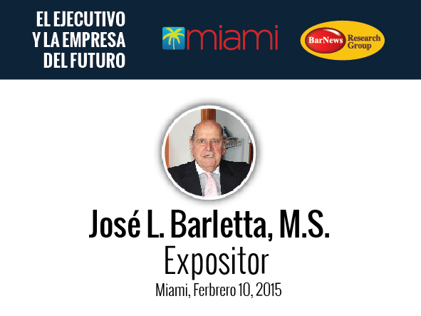
Presentación
Como hacer Negocios
Con los EEUU
Vicepresidente del Congreso Hemisferico
3 de abril , 2019
Miami, EEUU

Slide 3
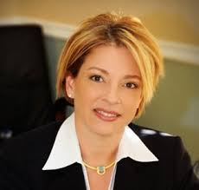
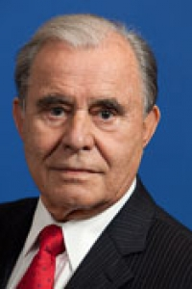
Con el “Super Apoyo” de
Dra. Mercy Saladrigas
Comisionado Wifredo “Willy” Gort
Presidenta
CAMACOL
Presidente
Con. Hemisférico

Slide 4
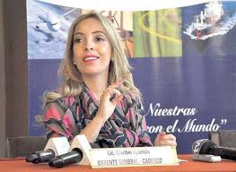
Una Iniciativa más
“Amcham en Acción”
Gracias a :

Slide 5
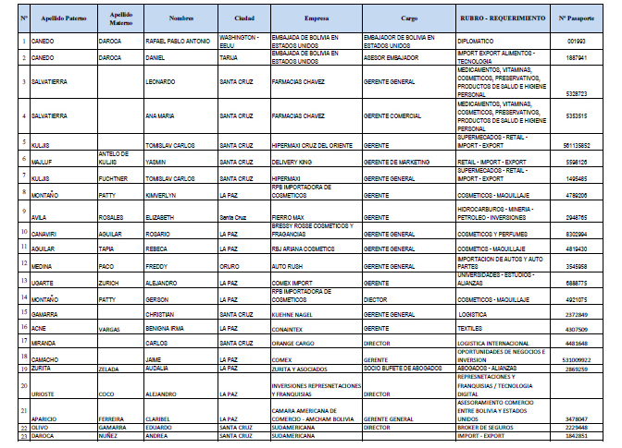
Empresas Participantes

Slide 6
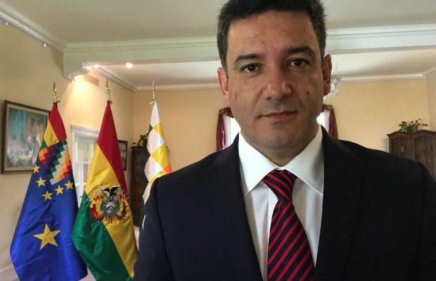
Bienvenida
Embajador ante la Casa Blanca
en Washington
Su excelencia Pablo Canedo Daroca

Slide 7
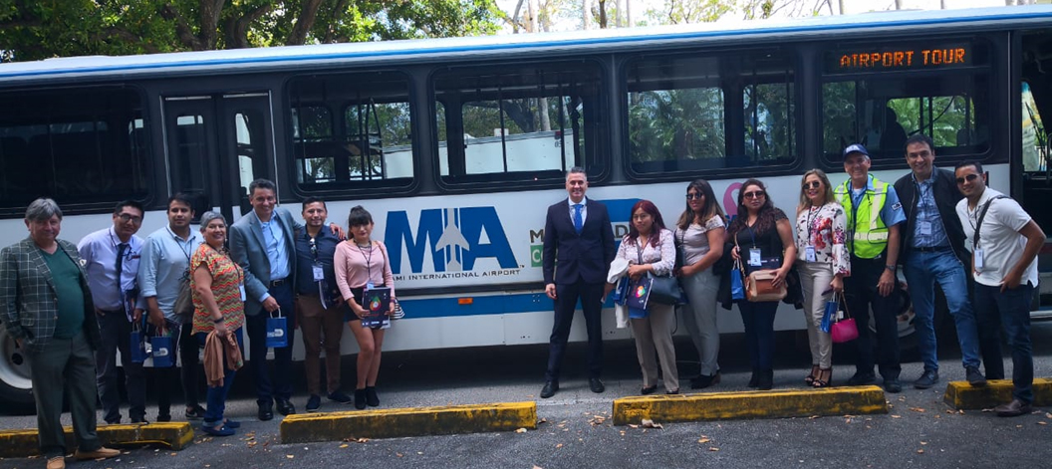
Misión Comercial - AMCHAM

Slide 8
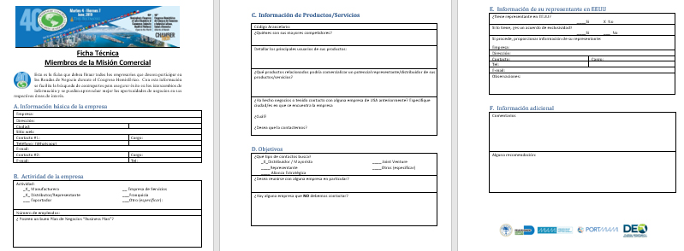
Empresas Participantes
“Ficha Técnica”

Slide 9
Objetivos
Presentar en forma sistemática una serie de elementos que permitan a los participantes familiarizarse con:
Oportunidades de negocios en EEUU.
La forma de integrarse a una “Misión Comercial”.
Posibles beneficios.
Participar en todo tipo de Ferias

Slide 10
A quien va dirigido
Todo tipo de empresarios
Potenciales Inversores
Los que buscan
oportunidades
Los que desean crecer
Los que buscan éxito
Los que desean
Exp/./Imp.

Slide 11
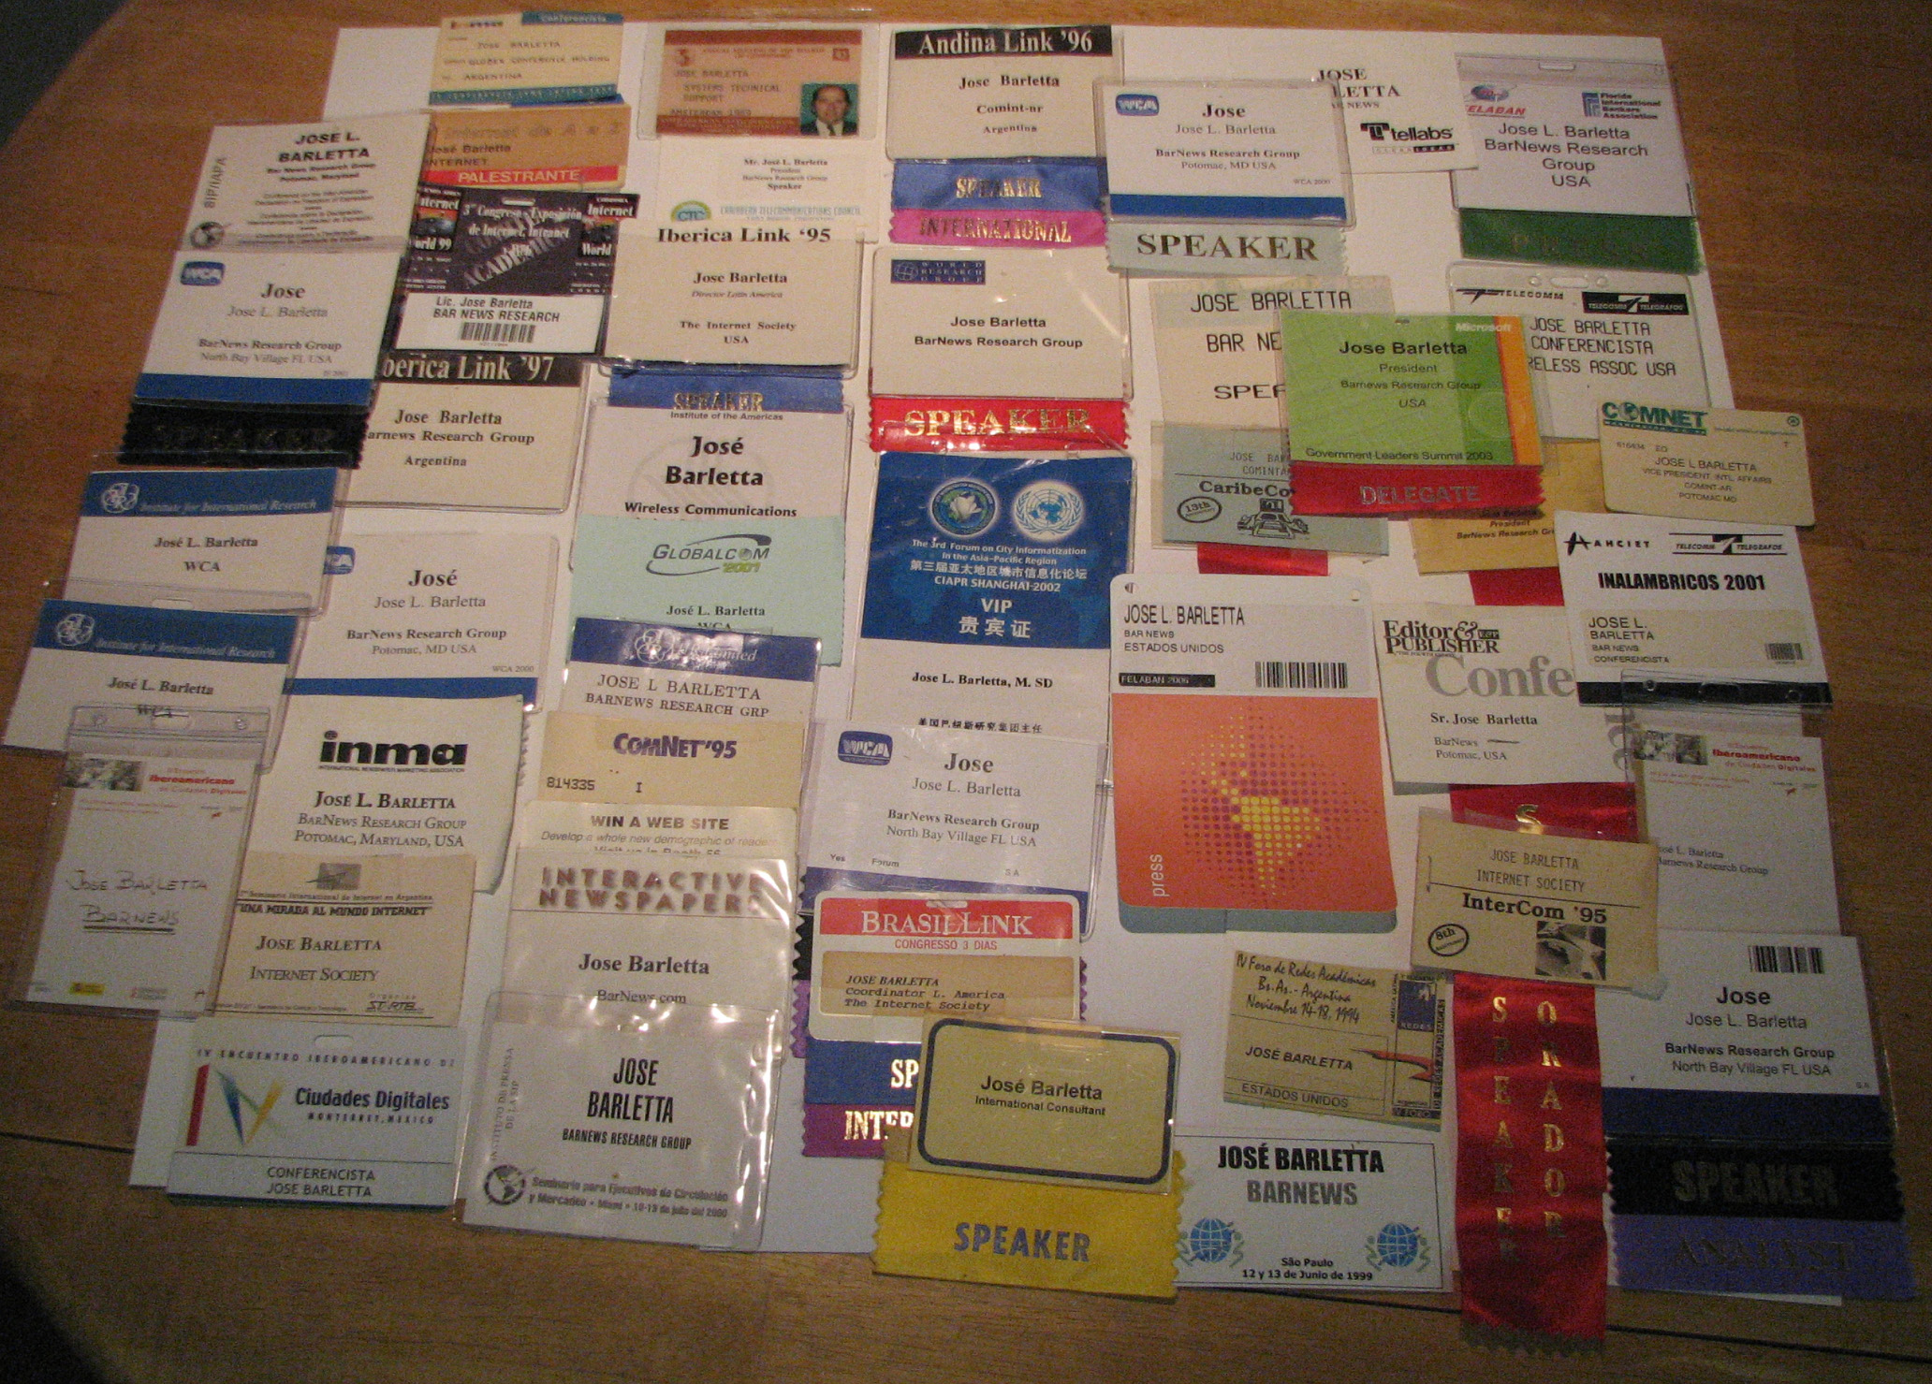
Keynote speaker

Slide 12
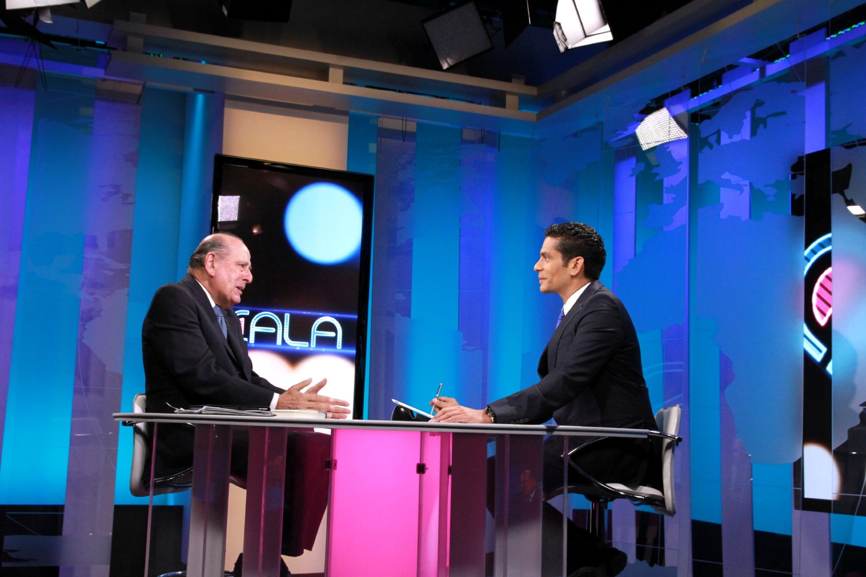
Misiones Comerciales

Slide 13
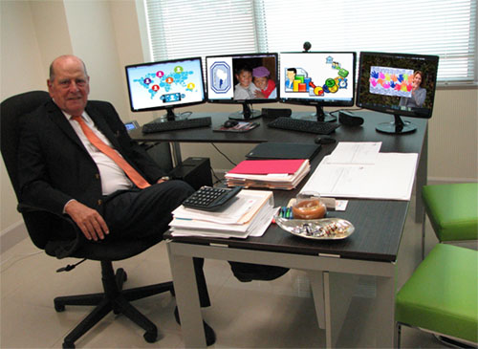
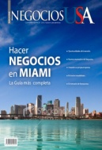
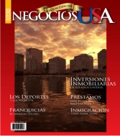
Aristóteles (Estrategia) – 356 AC
Etica
Emotiva
Simple
Atractiva
Los 10 elementos básicos
a considerar en las inversiones
Tener en cuenta los impuestos La rentabilidad que interesa al inversionista es la neta, es decir, aquella descontada de impuestos.
Considerar la inflación. Hay que establecer objetivos financieros considerando el “Costo de la vida”.
Equilibrar y diversificar las inversiones. Diferentes clases de activos y una base de bajo riesgo aportarán estabilidad y servirán de reserva de liquidez para aprovechar las oportunidades.
Fiel a la estrategia de INVERSION. Se debe ser consecuente con una filosofía de inversión si es buena, en las buenas y en las malas.
10. Evitar la emoción y documentar todo al máximo.

Slide 14
Presentación
Invitados Especiales
para posibles
Rondas de Negocios

Slide 15
Italo Torrese, Presidente de Softlanding, Director CAMACOL
Pedro Meza, Directivo SEDANOS’
Sr. Juan Perez Marín, Presidente de Trendy Cosmetic
Vanesa Nores, Presidente de Vanesa Group - Inversiones
Maximo Castillo, Miembro Vanesa Group, Realtor - Inversiones
Joel Porrua, Presidente de DAMANCI, Cosmetics
Vicky Arreghi, Especialista estudio de mercado - Gestión Inversiones
Carolina Matta, Presidenta, Madophian Group, Desarrollo de productos
Barbara Orcoyen, Presidenta Orcoyen Group, especialista en estudios
Carolina Von Lapcevic, Presidenta de CL, Trade Import/Export
Rodolfo "Rudy" Lorenzo - Presidente ed "I was Thinking LLC"
Ivan Courrejolles, Sale Manager - SUPRA Brokers
Mario Golab, Presidente de GolabIP – Marcas y Patentes

Slide 16
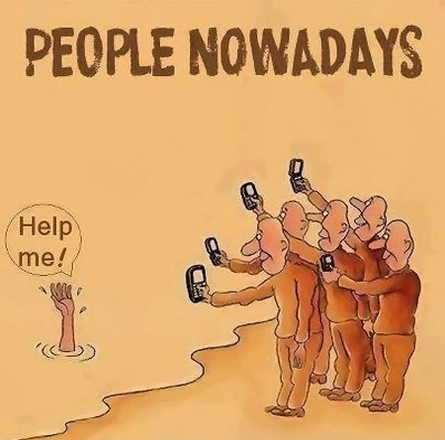
Algunos cambios a la vista

Slide 17
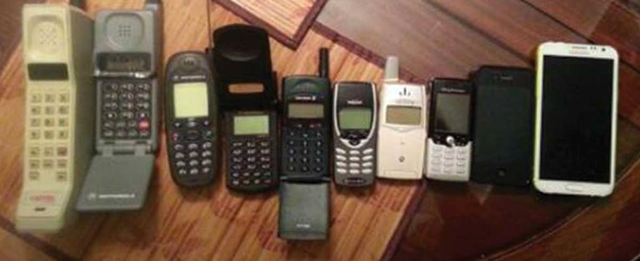
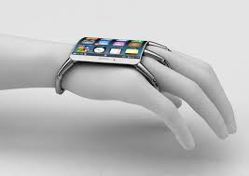
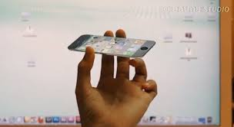
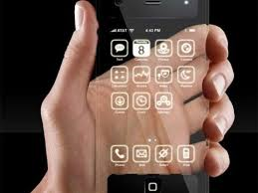
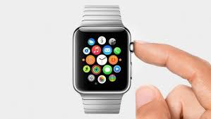
Convergencia de tecnologías
2020/50

Slide 18
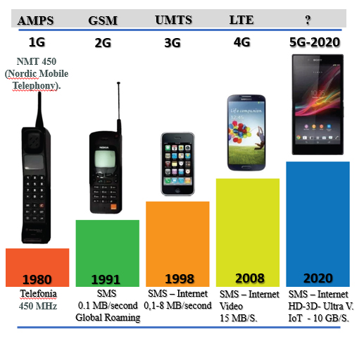
Convergencia de tecnologías

Slide 19
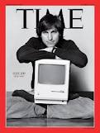
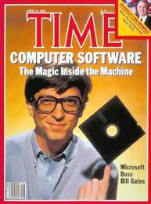
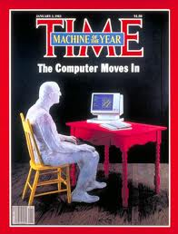
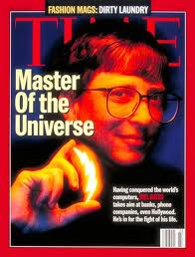
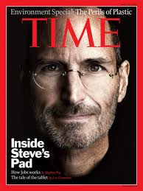
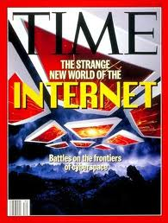
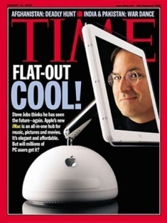
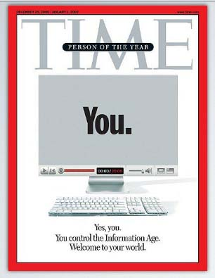
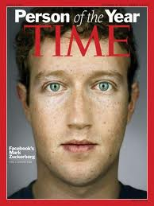
Medios y Redes Sociales

Slide 20
Estudio sobre presentaciones
Increíbles resultados
Impacto causado
Ciertas investigaciones indican que causamos impactos positivos o negativos cuando nos comunicamos:
55% por lo que hablamos;
38% por el tono de voz;
07% por el contenido
www.barnews.com

Slide 21
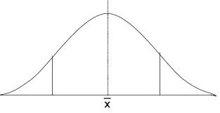
Estudio sobre presentaciones
Increíbles resultados
10%
80%
10%
Horribles
Mediocres
Excelentes
Importante: Nunca dejar de Explorar, Experimentar e Innovar

Slide 22
Nivel del Presentador
Dato
Información
Proceso
Conocimiento
4ta. Revolución
IoT
Realidad
Aumentada
Nombre
Apellido
Edad, Sexo`
Visas
Franquicias
Reglas de Juego
Sabiduría
Experiencia
No dice todo lo que piensa pero si piensa todo lo que dice

Slide 23
Presentaciones
Esperamos que cada una permita :
Hacer pensar
Hacer Sentir
Motivar

Slide 24
En Resumen
Que piensen
Presentar algo útil
Simplificar – Menos es más
Darle buena forma

Slide 25
Hacer Pensar
Darle forma - Menos es más
Ideas
Ideas
Ideas
Ideas
Ideas
Ideas
Ideas
Ideas
Ideas
Ideas
Ideas
Ideas
Ideas
Ideas
Ideas
Ideas
Ideas
Ideas
Ideas
Ideas
Ideas
Ideas
Ideas
Ideas
Ideas
Ideas
Ideas
Ideas
Ideas
Ideas
Ideas
Ideas
Ideas
Ideas
Ideas
Ideas
Ideas
Ideas
Ideas
Ideas
Ideas
Ideas
Ideas
Ideas
Ideas
Ideas
Ideas
Ideas
Ideas
Ideas
Ideas
Ideas
Ideas
Ideas
Ideas
Ideas
Ideas
Ideas
Ideas
Ideas
Ideas
Ideas
Ideas
Ideas
Ideas
Ideas
Ideas
Ideas
Ideas
Ideas
Ideas
Ideas
Ideas
Ideas
Ideas
Ideas
Ideas
Ideas
Ideas
Ideas
Ideas
Ideas
Ideas
Ideas
Ideas
Ideas
Ideas
Ideas
Ideas
Ideas
Ideas
Ideas
Ideas
Ideas
Ideas
Ideas
Ideas
Ideas

Slide 26
Hacer Pensar
Darle forma – Menos es más
Ideas
Ideas
Ideas
Ideas
Ideas
Ideas
Ideas
Ideas
Ideas
Ideas
Ideas
Ideas
Ideas
Ideas
Ideas
Ideas
Ideas
Ideas
Ideas
Ideas
Ideas

Slide 27
10 preguntas claves
Que espero dejar contestadas
¿ Qué debo tener en cuenta para hacer Negocios en EEUU ?
¿ Porqué es importante completar Ficha Técnica?
¿ Porqué es necesario un Business Plan”. ?
¿ Porqué es buena la Imagen Corporativa?
¿ Cómo puedo mejorar mis presentaciones profesionales?
¿ Cuál es el secreto del éxito en una Misión Comercial?
¿ Cuáles son los hábitos que te aseguran ese éxito?
¿ Qué es el Congreso Hemisférico de CAMACOL ?
¿ Quiénes participan y dónde se lleva a cabo?
¿ Quiénes tienen éxito en este tipo de eventos?

Slide 28
Principales temas a tratar
Oportunidades de Negocios
Como aprovechar una Misión Comercial
Cuál es el Marco Legal ideal para hacer negocios.
Principales facilidades para exportar.
Convergencia de Tecnologías y su impacto.
La importancia de la “Capacitación”.

Slide 29
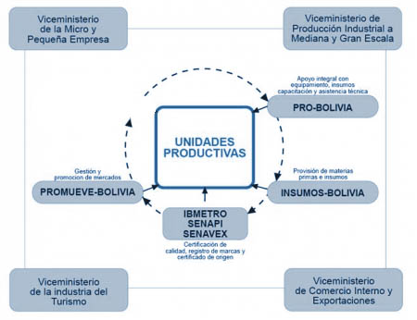
Ministerio de Desarrollo Productivo y Economía Plural

Slide 30
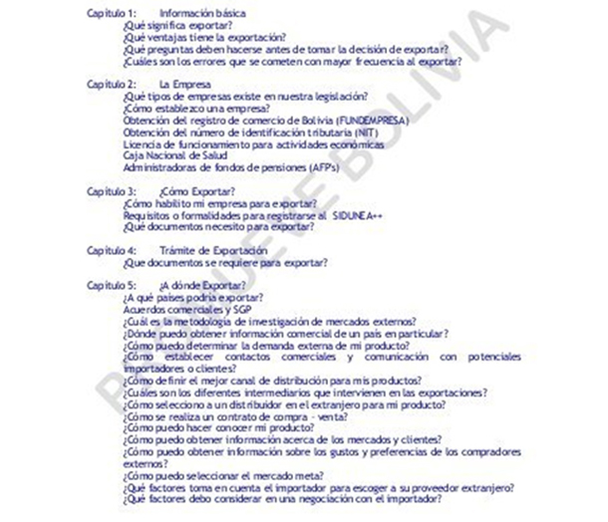
¿Cómo Exportar?

Slide 31
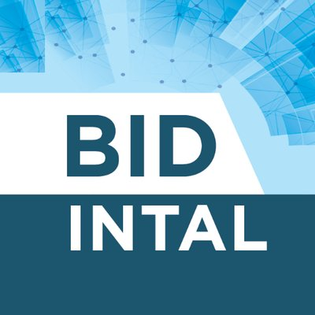
¿Cómo hacer negocios?
Inversores, Exp/Importadores , creativos y Desarrolladores
Business
Plans
Documentos básicos
Imagen Corporativa
Canales YouTubes
Slide Show
Fondos de Inversión
Exp./ Importaciones
Continuing Education
Compras/ventas de Negocios
Inmigración
Franquicias
Mundo Inmobiliario
Economía Naranja
Estudio de Mercado – Análisis FODA
Ronde da Negocios
Misiones Comerciales
Ferias Temáticas
Foros Encuentros
White Papers
Revistas Temáticas
Cámaras Bilaterales
Oficinas Consulares

Slide 32
Componentes básicos
Planes de
Negocios
Estudios de
Mercado
Forums
Y Ferias
Productos y
Servicios
Website y
Social Media
Key Elements
Cámaras
Bilaterales
Organismos
Internacionales
Alianzas
Estrategicas
Attractive documentation
Imagen Corporativa
Misiones
Comerciales
www.barnews.com

Slide 33
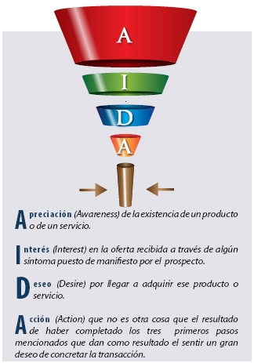
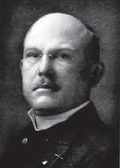
Cambio de Paradigma
Concepto creado en 1898
por St. Elmo Lewis
Satisfacción Permanente - 1911

Slide 34
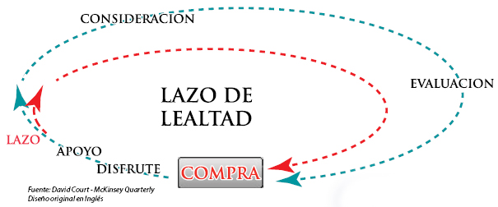
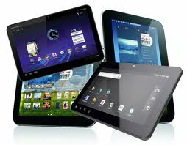
Funnel Metaphore
Cierre

Slide 35
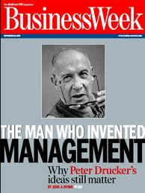
El Gerente del Futuro
Condiciones básicas
Eficiencia
Efectividad
Productividad
Excelencia
Competitividad
Calidad
Creatividad
Lograr objetivos económicos y beneficios sociales
Peter Druker

Slide 36
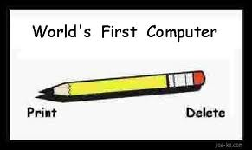
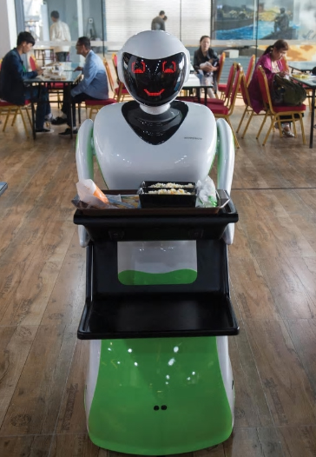
Cambios de Paradigmas
Primer Procesador-APL

Slide 37
Cambios de Paradigmas
Millennials

Slide 38
Las Generaciones
# | Nombres de cada Generación | Fecha de Inicio | Fecha de Finalización | Edades de los más Jóvenes | Edades de los más Adultos
1 | Generación Perdida | 1883 | 1899 | 126 | 133
2 | Generación Interbellum | 1900 | 1913 | 103 | 115
3 | Generación Grandiosa | 1914 | 1924 | 91 | 106
4 | Generación Silenciosa | 1925 | 1939 | 72 | 93
5 | Baby Boomers | 1940 | 1953 | 62 | 71
6 | Generación Jones | 1954 | 1969 | 47 | 62
7 | Generación "X" | 1970 | 1981 | 35 | 46
8 | Generación "Y"-Millennials | 1982 | 1994 | 22 | 34
9 | Centenials | 1995 | 2015 | 1 | 41
10 | Aún no definida | 2016 | 2025 | - | -
3
24

Slide 39
Tecnología y la empresa
La tecnología esta al alcance de todos
La competencia la usa.
Gran resistencia al cambio

Slide 40
Internet of Things

Slide 41
Cambios de Paradigmas
En relación con organización y mercadeo
Desde
en
A
Baby Boomers/xyz
Generaciones
iPad/iPod/Smart Phones
Real Chats
Contacto con pares
Redes sociales “ Twitter”
Verbos clásicos
Vocabulario
Pintear, repintear, Googlear
Medios tradicionales
Estudio del mercado
Internet
La tierra como centro
Religiosos
El Sol (Galileo)
Pocos cambios con el tiempo
Paradigmas
Cambios vertiginosos

Slide 42
¿Qué hace a Marketing Diferente ?
Orientación
Producción
Prod.
Consumidor
Ven.
Ventas
Prod.
Consumidor
Ven.
Producción
Marketing
Consumidor
Mercadeo

Slide 43
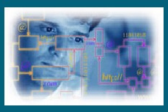
La Formula del Futuro
La nueva organización
“Virtualidad”
½ x 2 x 3
Sin necesidad de estar en el mismo
lugar en el mimo tiempo

Slide 44
El Ejecutivo
Ayer
Hoy
Táctico
Administrador Objetivos
Especialista
PrimerVendedor
Progresista
Conductor de Comités
Estratega
Adm. Procesos
Interdisciplinario
Emprendedor
Desarrollista
Coordinador esfuerzos
Conocer el Tema a fondo

Slide 45
El Ejecutivo del Futuro
Ayer
Hoy
Status Institucional
Liderazgo de empuje
Respeto por conocimiento
Capacitador
Activo
Bilingüe
Status Personal
Liderazgo de arrastre
Respeto por inteligencia
Formador
Proactivo
Multilingüe
Conocer el Tema a fondo

Slide 46
El Ejecutivo del Futuro
Ayer
Hoy/Futuro
Proceso administrativo
Albores Informática
Albores Admin. RRHH
Empleo - Eficacia
Organización Piramidal
Capacitación
Organización/Sistema
Desarrollo Tecnológico
Proceso Sinérgico
Organización Inteligente
Couching
Empleo Eficiencia
Org. Horizontal
Continuing Education
Inter, Intra y Extranet
Empatía – “Analitics”

Slide 47
Los siete hábitos
El proceso progresivo del cambio.
1
Ser proactivo
Comenzar con un finen mente
Poner primero lo primero
Pensar ganar -ganar
Buscar primero entender, luego ser entendido
Buscar sinergia
De la efectividad a la grandeza
2
3
4
5
6
7

Slide 48
Modelo de Negocios
Los 10 bloques claves a considerar
Segmento del cliente –
Propuesta de Valor –
Canales de ventas –
Relación con clientes --
Flujo de ingresos --
Recursos --
Actividades –
Asociaciones –
Costo de operación – 10. “Business Plan”

Slide 49
Hemispheric Congress
Nuestro Próximo
Evento

Slide 50
Cámaras Participantes

Slide 51
Organizaciones Participantes

Slide 52
Questions

Slide 53
Thank You
José L. Barletta.M.S
barletta@barnews.com
www.barnews.com

